Slide 1
Родительский университет
«Будущий первоклассник»
Форма проведения:
познавательная игра
«Школьные уроки»

Slide 2
Цель: Создание условий для включения родителей будущих первоклассников в процесс подготовки ребенка к школе. Задачи: Познакомить родителей с трудностями готовности детей к школе. Вовлечь родителей в процесс анализа возможных трудностей их детей. Вооружить практическими советами и рекомендациями по подготовке ребенка к школе.

Slide 3
Урок : «Математика» - сформированность познавательных процессов (ориентировка в пространстве, с примером графического диктанта) Урок : «Музыка» - развитие творческих способностей через музыку. Перемена. Выступление детей группы «Золушка», музыкальная игра Урок :«Чтение» - сформированность умений понимать смысл литературных произведений Урок : «Речь» - умение действовать по правилу, игра «Да и нет». Урок : «Ознакомление с окружающим» - видеоигра «Угадай, о чем говорят дети»
Уроки которые посетили родители:

Slide 4
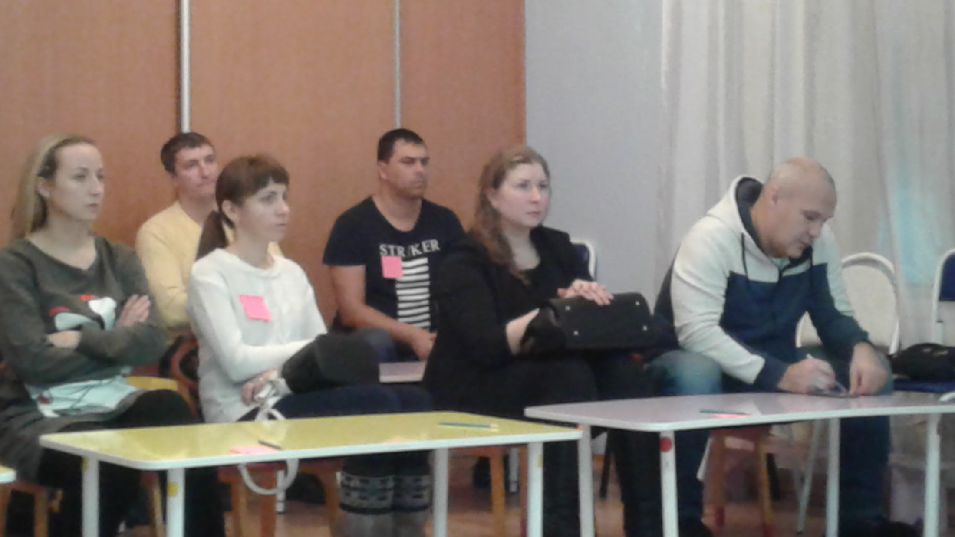

Slide 5
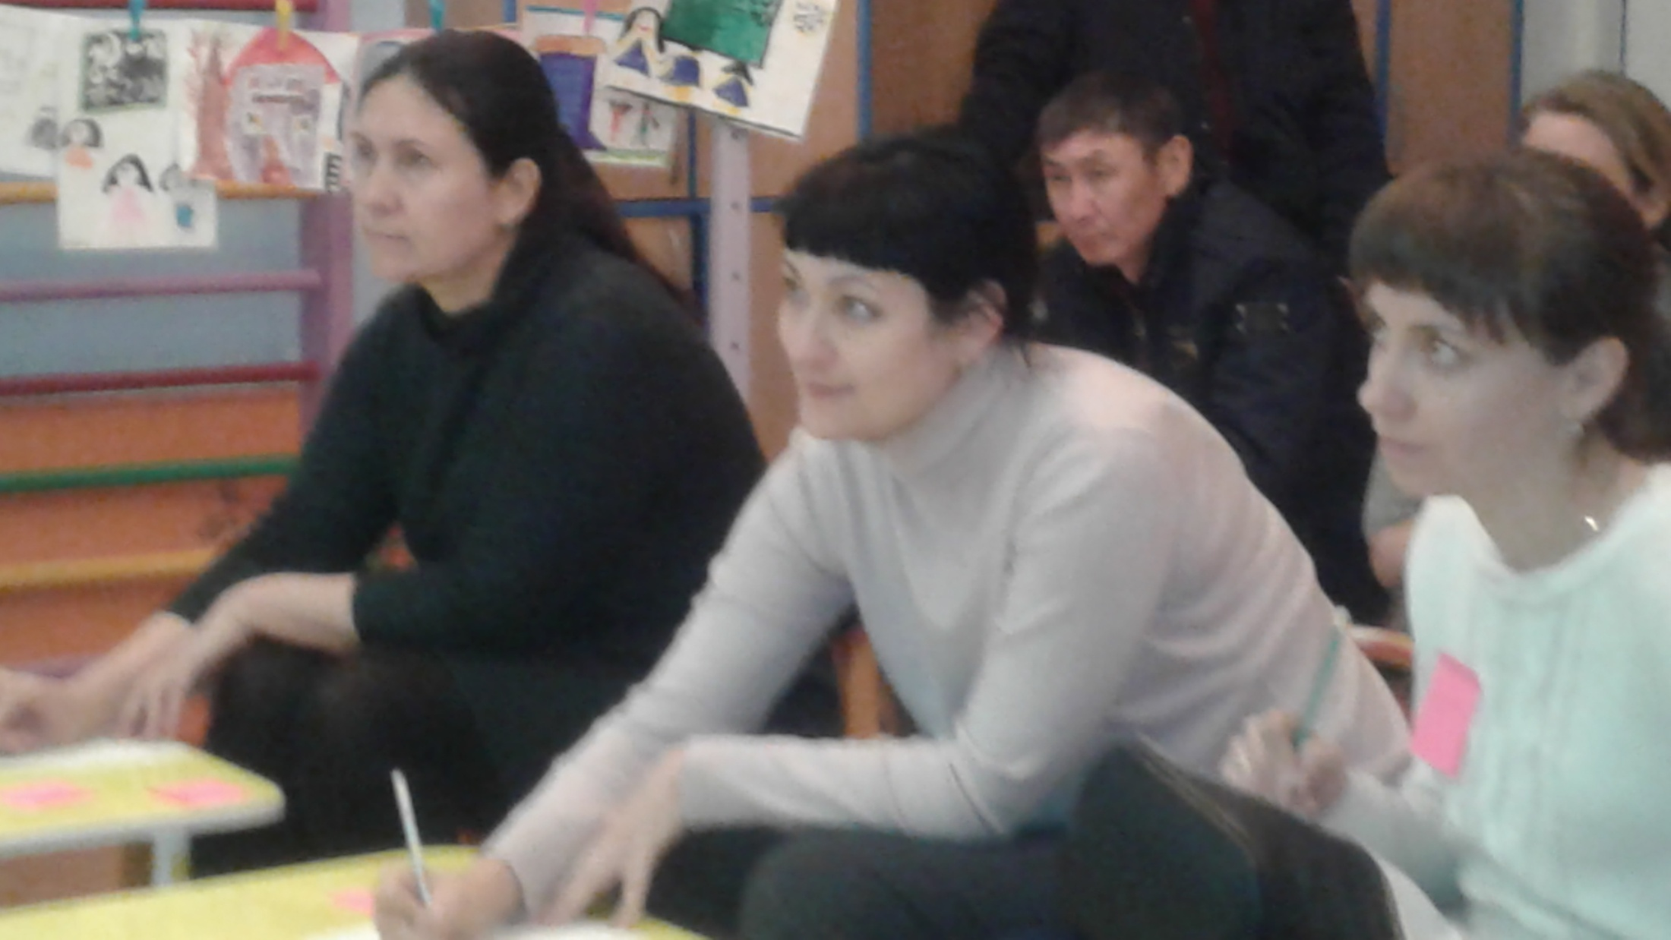

Slide 6
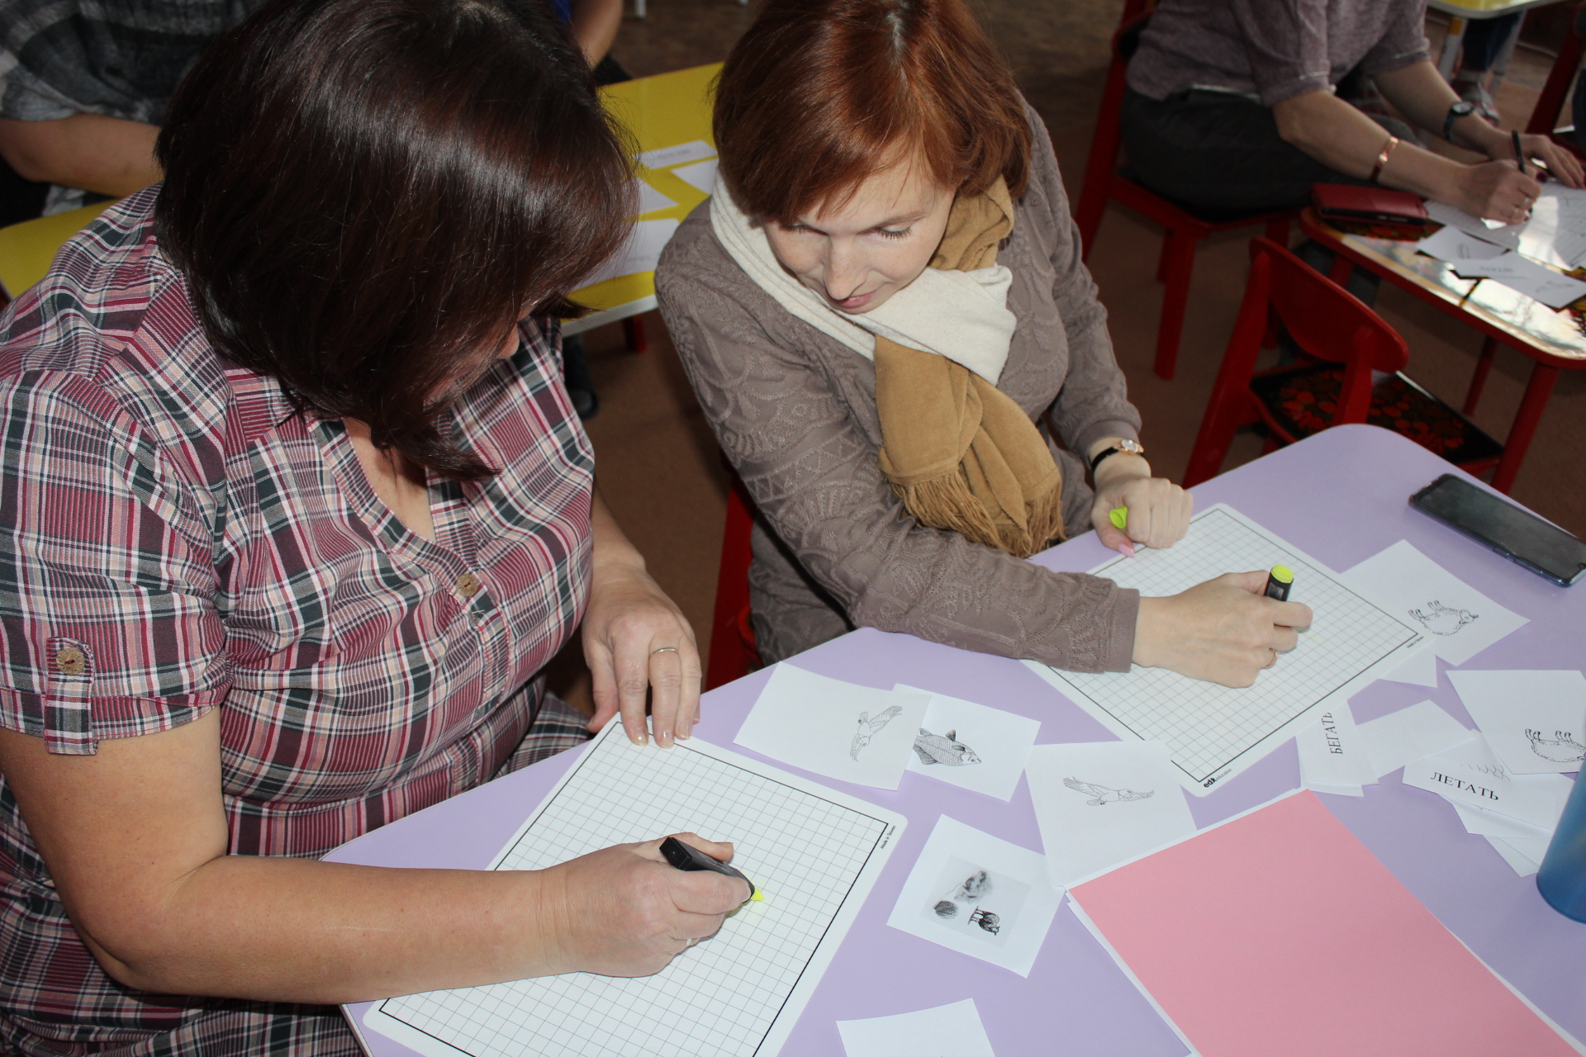

Slide 7
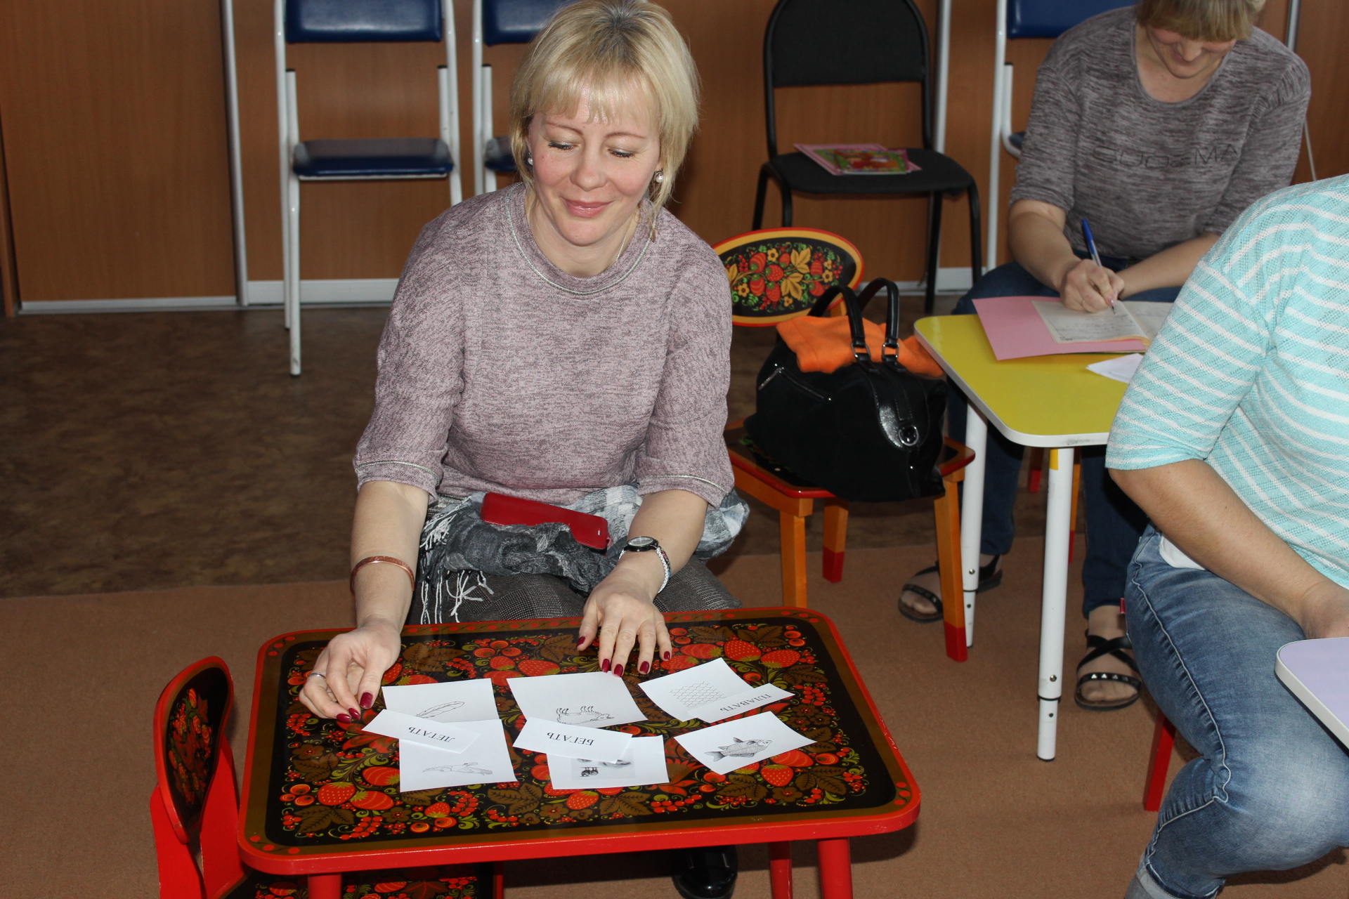

Slide 8
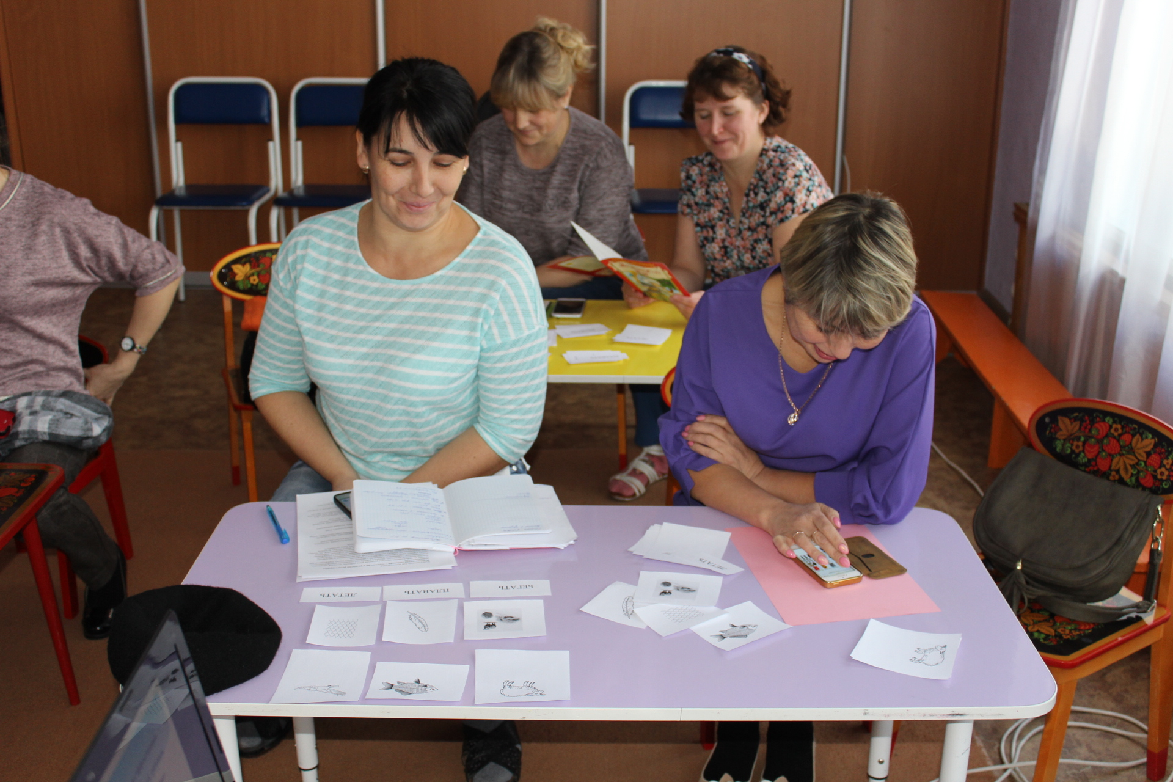

Slide 9
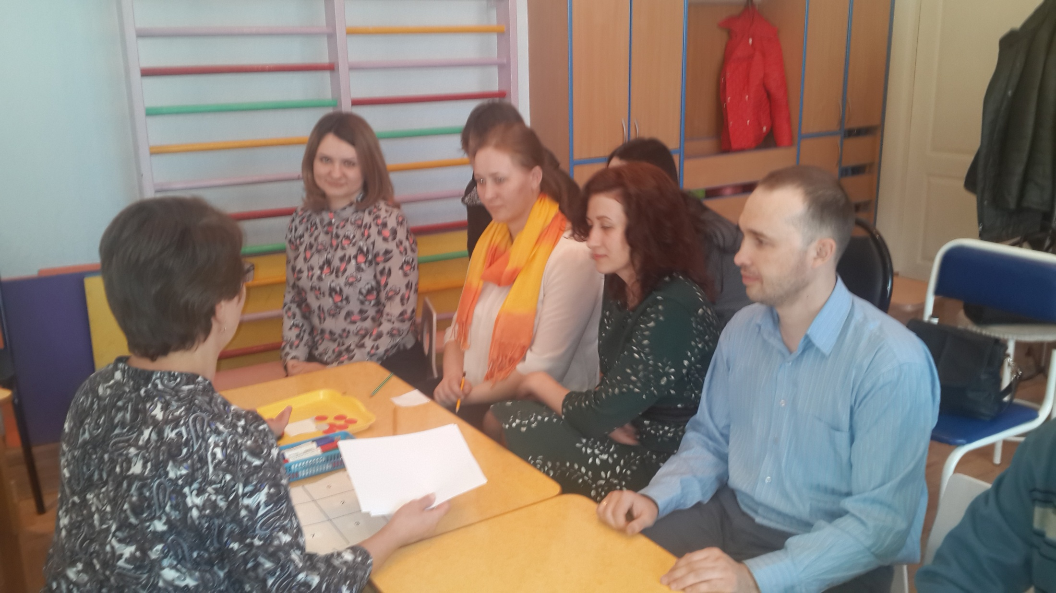

Slide 10
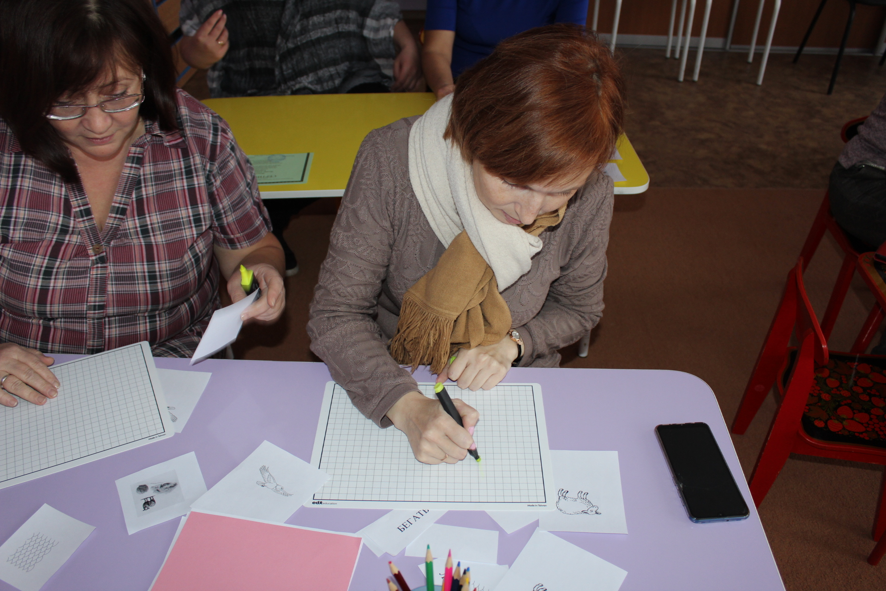

Slide 11
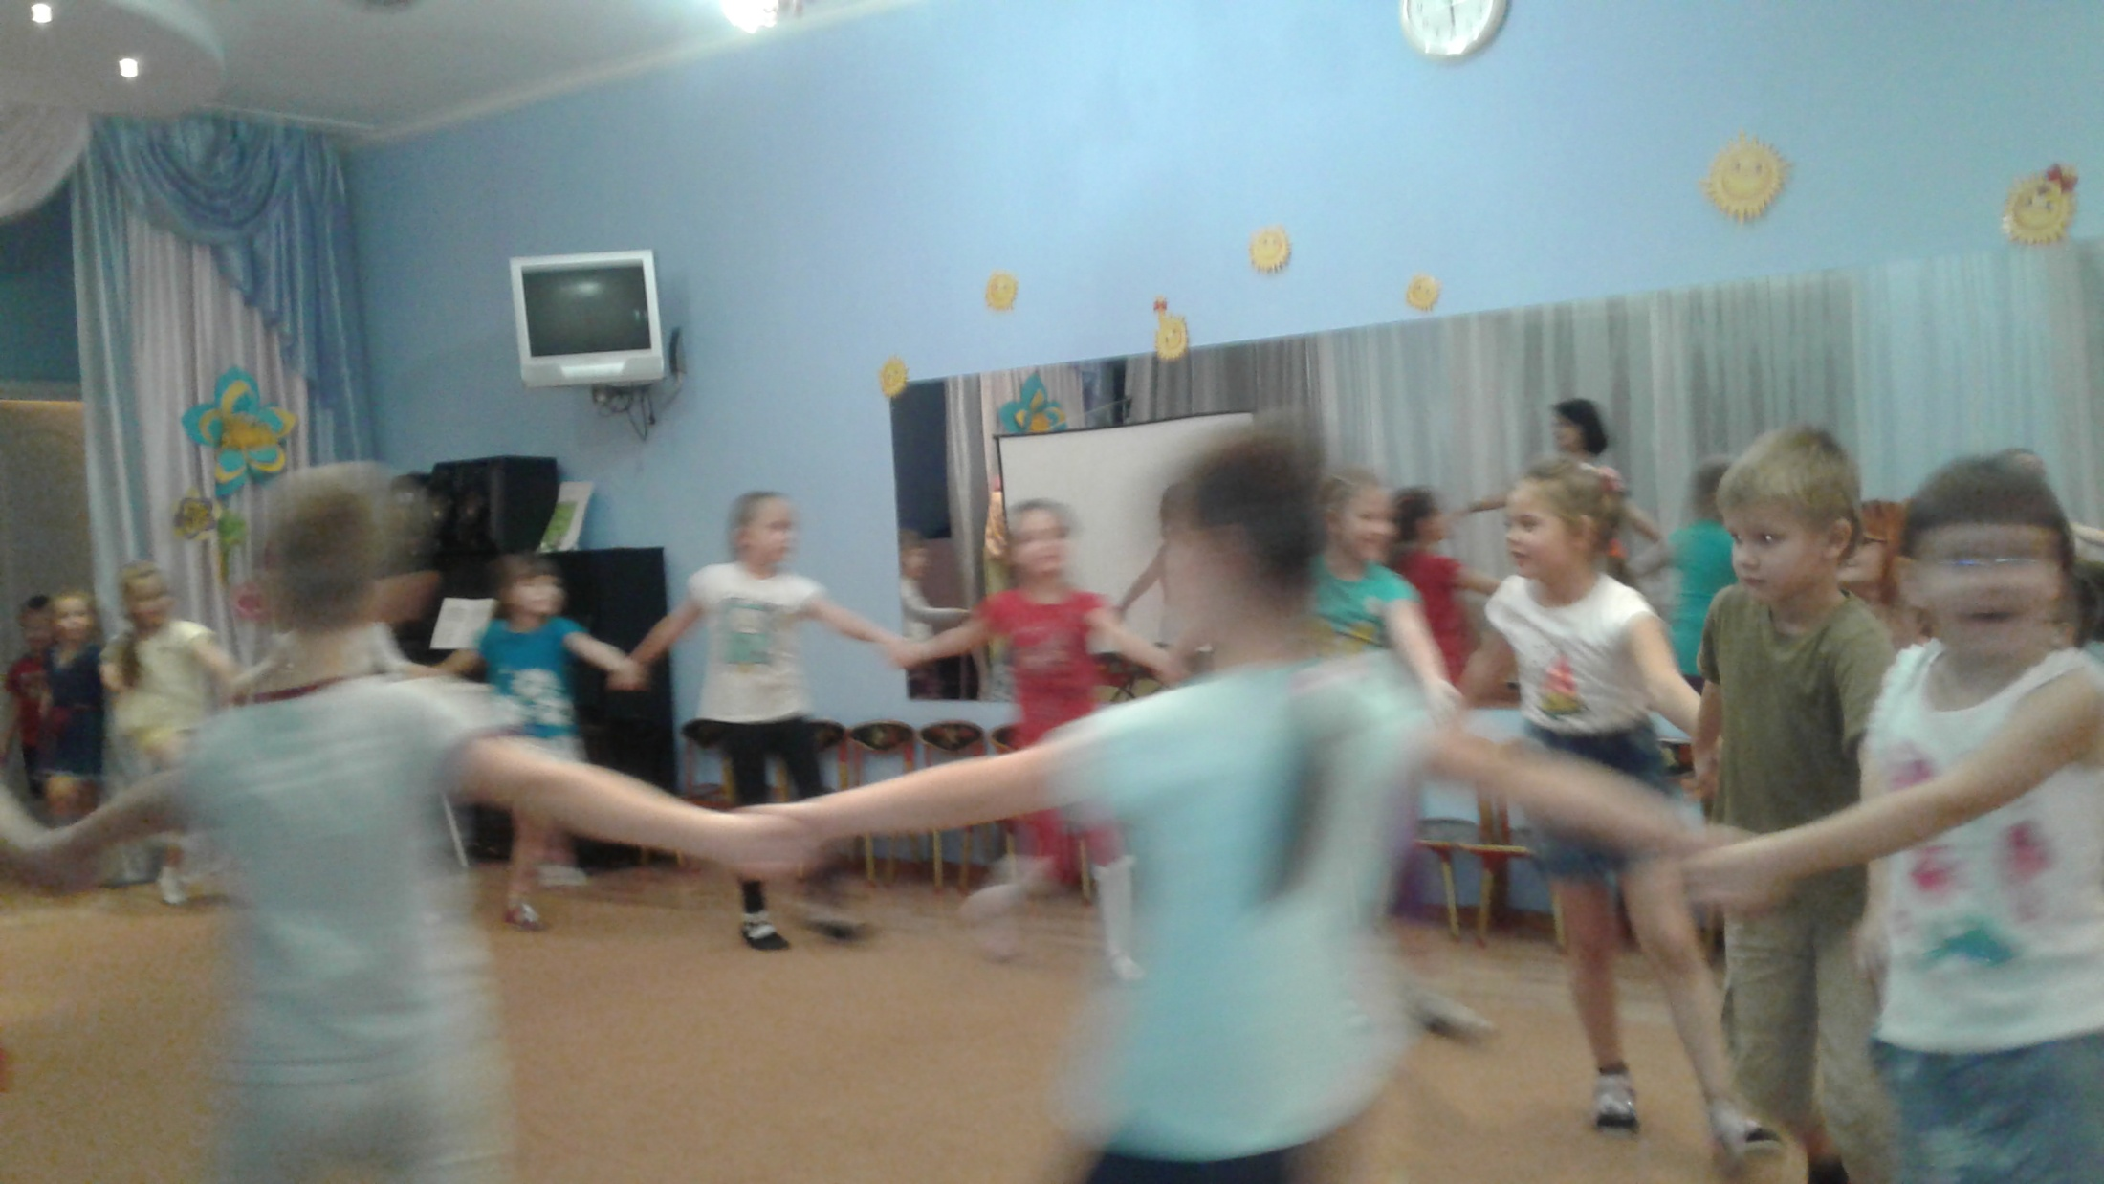

Slide 12
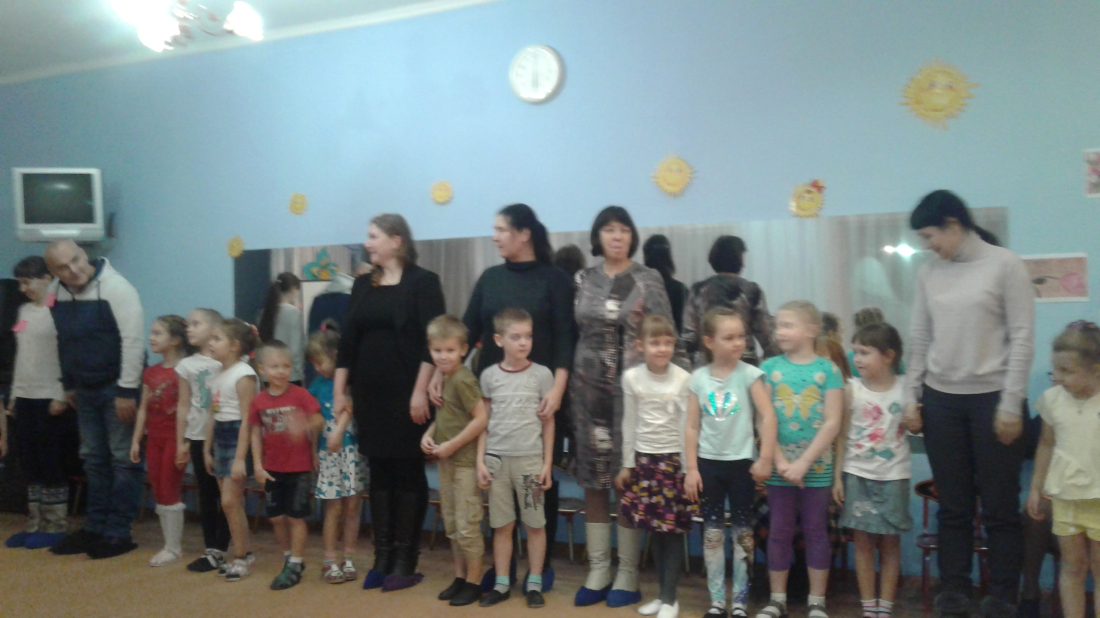

Slide 13
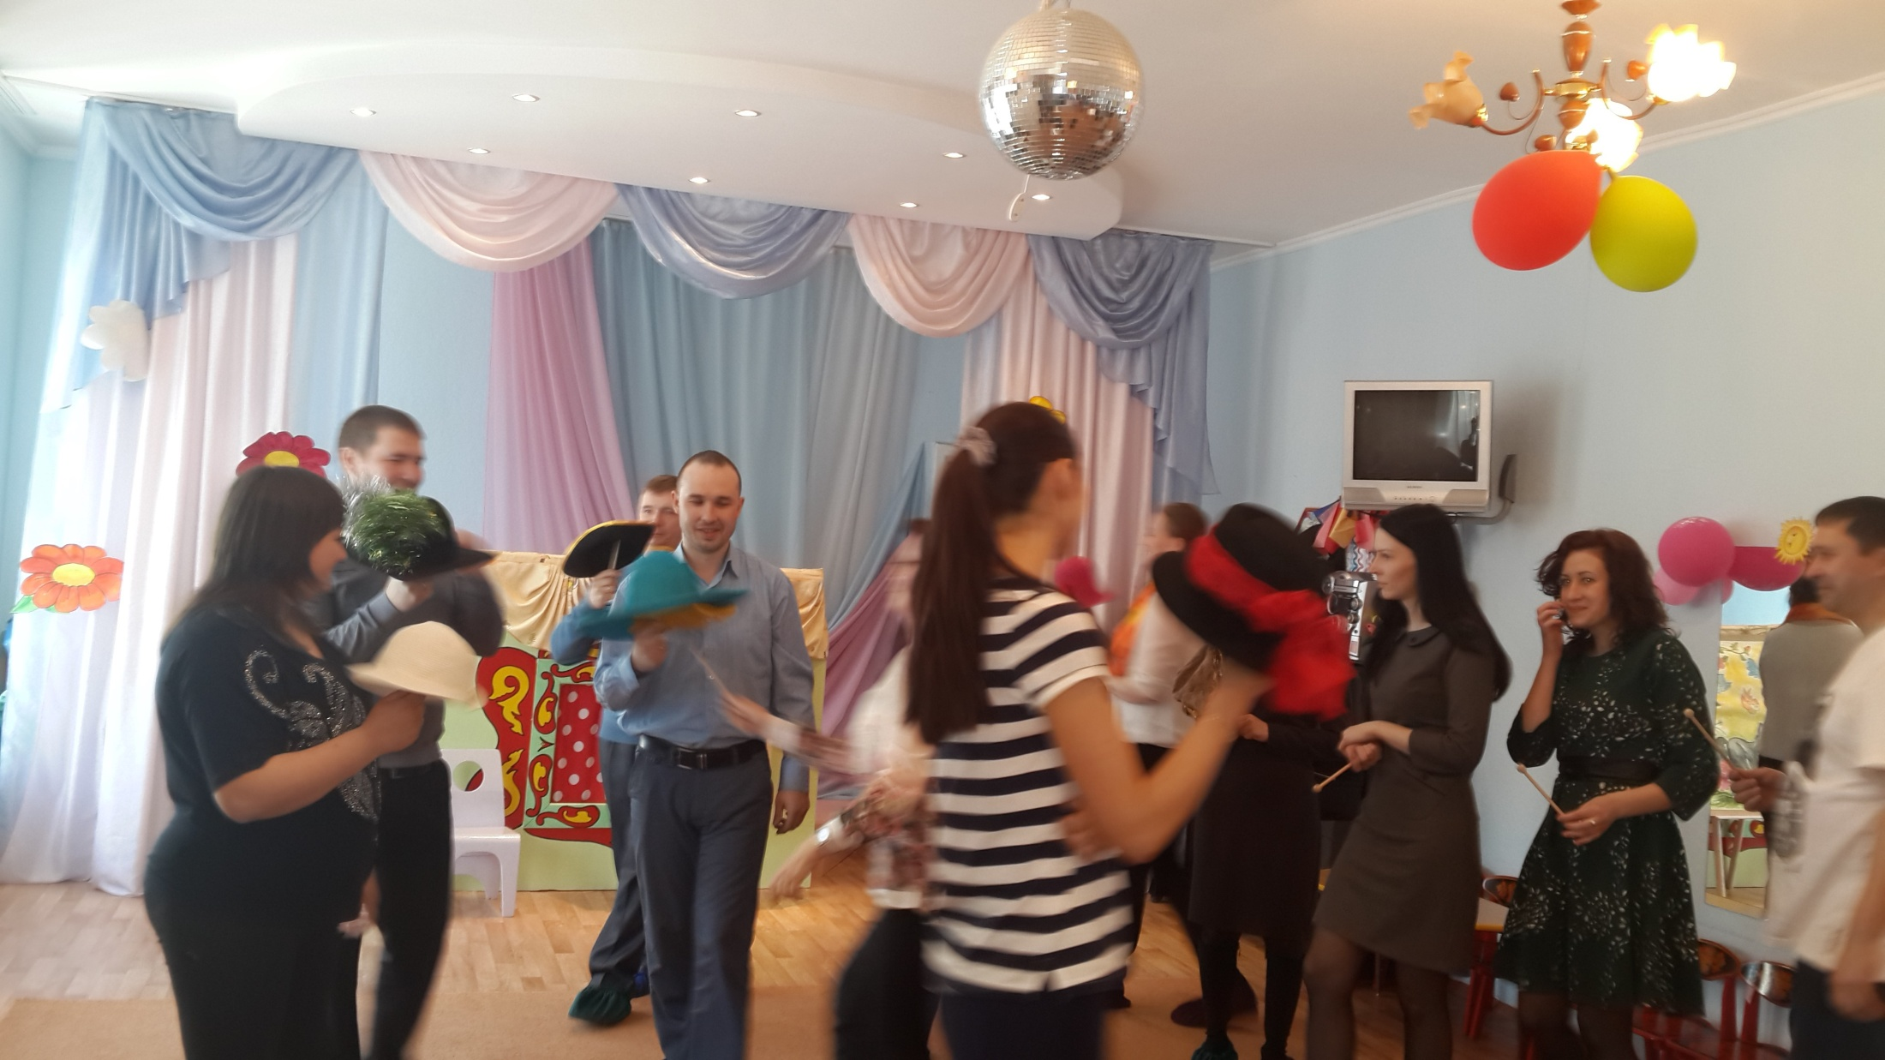

Slide 14
